Slide 1
ЦИФРОВЫЕ ДВОЙНИКИ
Массель Л.В., д.т.н., професор,
Зав. отделом «Системы искусственного
интеллекта в энергетике ИСЭМ СО РАН

Slide 2
ОСНОВНЫЕ ПОНЯТИЯ И
ОПРЕДЕЛЕНИЯ

Slide 3
ЦИФРОВАЯ ТРАНСФОРМАЦИЯ ИЛИ ЦИФРОВИЗАЦИЯ
Одно из первых значений термина «цифровая трансформация» – это переход от аналоговых данных к цифровым, то, что сегодня принято называть цифровизацией.
Выделяют три точки зрения на цифровизацию или цифровую трансформацию:
со времен зарождения цифровых технологий люди пытались использовать их для автоматизации бизнеса, то есть цифровая трансформация — это процесс, который длится десятилетия, и каждая новая технология добавляет ему новые стадии;
цифровую трансформацию следует связывать с определенным периодом развития ИКТ, и переломным моментом является появление так называемой третьей платформы (облака, мобильность, социальные технологии, «большие данные» и др.), на основании которой стали появляться цифровые компании, предложившие новую бизнес-модель с использованием перечисленных технологий и максимальным уходом от нецифровых активов;
делается акцент на бизнес-аспектах явления и утверждается, что цифровая трансформация актуальна для любой компании, занятой как цифровым бизнесом, так и реальным производством.

Slide 4
ЦИФРОВАЯ ТРАНСФОРМАЦИЯ ИЛИ ЦИФРОВИЗАЦИЯ
В последнее время цифровую трансформацию понимают более широко – как переход к цифровому обществу, при этом выделяют следующие направления цифровой трансформации:
формирование нового варианта экономических отношений (цифровая экономика),
построение нового уровня отношений между обществом и государством (цифровое правительство),
создание высокотехнологичной инфраструктуры (цифровое пространство).

Slide 5
ОСНОВНЫЕ СТАДИИ РАЗВИТИЯ ИКТ (ПРИМЕНЕНИЯ В ЦИФРОВОЙ ТРАНСФОРМАЦИИ)
В основе цифровой трансформации лежат информационно-коммуникационные технологии (ИКТ).
Основные стадии их развития:
Мейнфреймы, Клиент-серверы и ПК (1960 – 1970 гг.),
Web 1.0 еКоммерция (1980 гг.),
Web 2.0 Облака, мобильные технологии (1990 гг.),
Big Data Аналитика, визуализация (2000 гг.),
Интернет вещей, умные машины (2010 гг.),
Искусственный интеллект (2010-2020 гг.)
Первоначально концепция ЦД была озвучена Майклом Гривсом на PLM (Product Lifecycle Management) курсе в Мичиганском университете в начале 2002 г. и позднее, в 2003 г. была представлена на конференции по PLM.

Slide 6
ЦИФРОВЫЕ ДВОЙНИКИ КАК СОВРЕМЕННЫЙ ТРЕНД
Один из актуальных трендов в развитии цифровых технологий – это создание цифровых двойников. Утверждают, что «цифровой двойник» вошел в десятку главных стратегических технологических трендов 2019 года.
В 2021 г. цифровые двойники – одна из прорывных технологий в энергетике на 10 лет(доклад ассоциации «Глобальная энергия»)
Понятие цифрового двойника имеет несколько определений
По определению главного инженера подразделения «Интеллектуальные сети» компании Siemens «наиболее подходящее определение цифрового двойника — это реальное отображение всех компонентов в жизненном цикле продукта с использованием физических данных, виртуальных данных и данных взаимодействия между ними,
то есть цифровой двойник создает виртуальный прототип реального объекта, с помощью которого можно проводить эксперименты и проверять гипотезы, прогнозировать поведение объекта и решать задачу управления его жизненным циклом»

Slide 7
ЦИФРОВАЯ ТЕНЬ
Кроме того, используется термин «цифровая тень».
Цифровую тень можно определить, как систему связей и зависимостей, описывающих поведение реального объекта, как правило, в нормальных условиях работы и содержащихся в избыточных больших данных, получаемых с реального объекта при помощи технологий промышленного интернета.
Цифровая тень способна предсказать поведение реального объекта только в тех условиях, в которых осуществлялся сбор данных, но не позволяет моделировать другие ситуации
Пример с гепардом (Боровков А.И.)

Slide 8
ЭВОЛЮЦИЯ КОНЦЕПЦИИ
ЦИФРОВЫХ ДВОЙНИКОВ

Slide 9
ЭТАПЫ ЭВОЛЮЦИИ КОНЦЕПЦИИ ЦД [The New Age of Manufacturing: Digital Twin Technology & IoT ]
Объект создается без цифрового прототипа
Объект проектируется с помощью цифровой модели
Происходит обмен информацией между объектом и цифровой моделью
Информационный обмен и обновление цифровой модели и объекта происходит в реальном времени

Slide 10
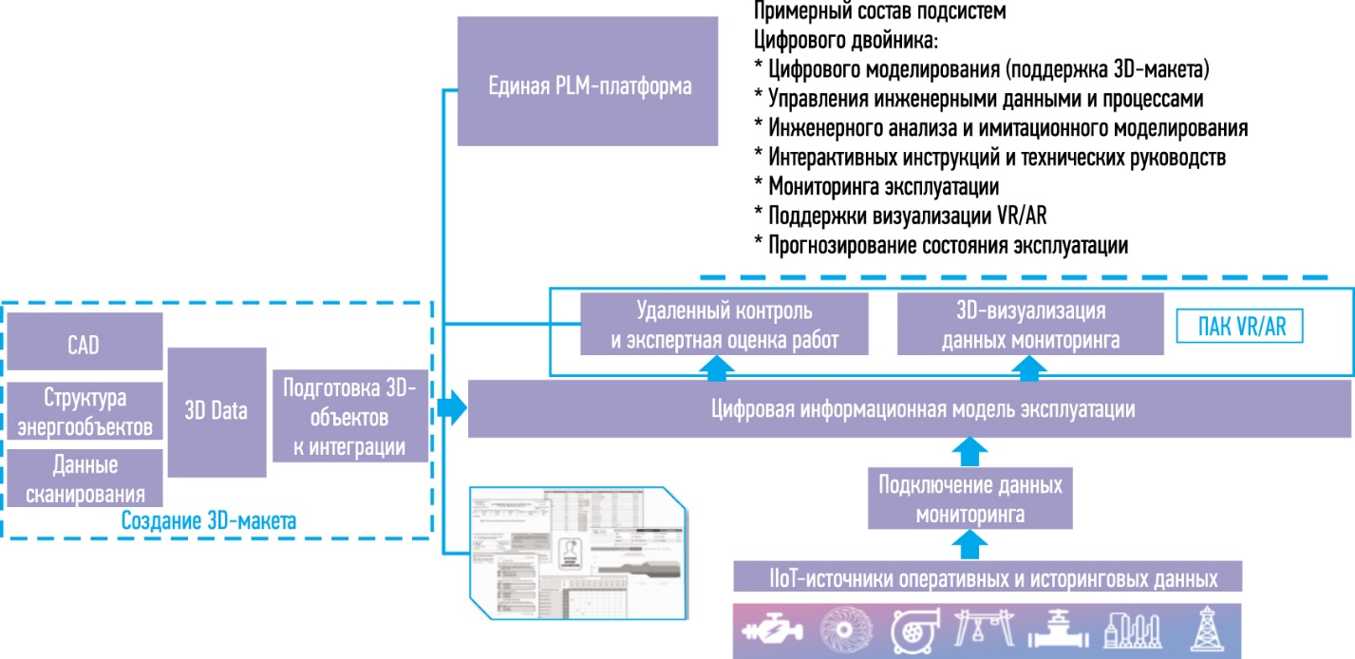
СТРУКТУРНАЯ СХЕМА ЦИФРОВОГО ДВОЙНИКА.

Slide 11
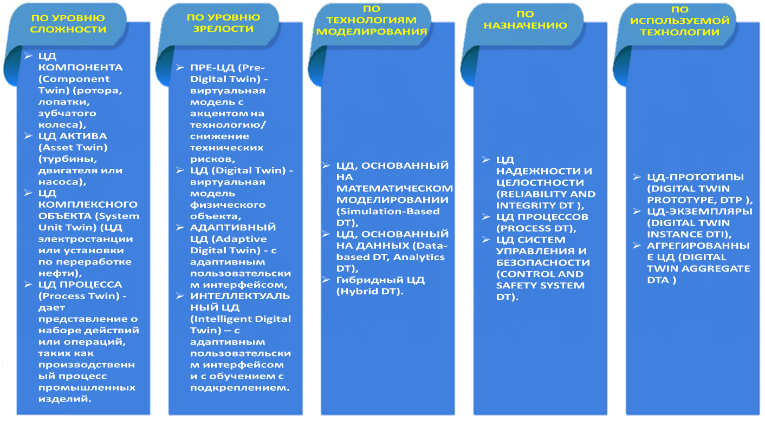
КЛАССИФИКАЦИИ ЦИФРОВЫХ ДВОЙНИКОВ

Slide 12
ТРИ ТИПА ЦИФРОВЫХ ДВОЙНИКОВ (по используемой технологии)
Двойник-прототип (Digital Twin Prototype). Это виртуальный аналог реально существующего элемента. Он содержит информацию, которая описывает определенный элемент на всех стадиях— начиная от требований к производству и технологических процессов при эксплуатации, заканчивая требованиями к утилизации элемента.
Двойник-экземпляр (Digital Twin Instance). Содержит в себе информацию по описанию элемента (оборудования), то есть данные о материалах, комплектующих, информацию от системы мониторинга оборудования.
Агрегированный двойник (Digital Twin Aggregate). Объединяет прототип и экземпляр, то есть собирает всю доступную информацию об оборудовании или системе.

Slide 13
СТИМУЛИРУЮЩИЕ ФАКТОРЫ ДЛЯ СОЗДАНИЯ ЦД
ЦД является одной из важнейших технологий, на которые опираются проекты по цифровой трансформации, и это дает возможность повысить конкурентные преимущества производителей промышленных изделий.
Сложность создаваемых инженерных объектов требует новой парадигмы проектирования, позволяющей осуществить интеграцию среди групп разработчиков и поставщиков в комплексных цепочках поставок.
ЦД позволяют снизить расходы за счет смещения «центра тяжести» на стадию разработки.
ЦД снижает расходы на всех этапах жизненного цикла изделия при осуществлении задач эксплуатации, поддержки, мониторинга и утилизации.
Успешность применения ЦД для создания уникальных продуктов, возможность увеличения срока службы оборудования, снижения расходов на ремонт, оптимизации ремонта в труднодоступных местах.
Развитие смежных и сопутствующих цифровых технологий: промышленного интернета вещей, облачных технологий, приложений виртуальной и дополненной реальности, технологий аддитивного производства.
ЦД развивается как часть стратегии цифровизации или в рамках проектов по увеличению уровня безопасности эксплуатации ответственных изделий.

Slide 14
ФАКТОРЫ, СДЕРЖИВАЮЩИЕ РАЗВИТИЕ ЦД-ТЕХНОЛОГИИ В РОССИИ
Высокая стоимость проектов, требующих привлечения многопрофильного ПО.
Нехватка специалистов, обладающих междисциплинарными знаниями для создания проектов класса ЦД.
Недостаток информации и образовательных программ соответствующего профиля.
Проблемы согласованности толкования термина ЦД.
Рекламирование старых технологий под новой «вывеской», дискредитирующее технологию ЦД, и др.

Slide 15
ЦИФРОВЫЕ ДВОЙНИКИ
В ЭНЕРГЕТИКЕ

Slide 16
ОСНОВНЫЕ ВАРИАНТЫ ИСПОЛЬЗОВАНИЯ (USE CASES) ЦИФРОВЫХ ДВОЙНИКОВ ДЛЯ ЭНЕРГЕТИЧЕСКИХ СИСТЕМ
Оценка и прогнозирование генерации, потребления, хранения энергоресурсов во всех аспектах.
Оценка и прогнозирование пропускной способности сегментов энергосетей.
Расчет и виртуальная отработка уставок, переключений, аварийных режимов.
Предсказательный мониторинг состояния оборудования, оценка аварийности и потребности в техническом обслуживании.
Калибровка и верификация моделей и управляющих алгоритмов.
Виртуальная апробация и оценка проектных решений.
Обучение и виртуальная тренировка персонала энергетических объектов.

Slide 17
ПЯТЬ КОМПОНЕНТОВ ПРОГРАММНОГО ОБЕСПЕЧЕНИЯ, НЕОБХОДИМЫХ ДЛЯ СОЗДАНИЯ ЦИФРОВОГО ДВОЙНИКА
Ядро цифрового двойника – математические, имитационные и информационные модели.
Сбор данных с физического объекта, мониторинга и управления физическим объектом (физический элемент/физическая часть двойника) - системы наблюдения, распознавания и сбора данных, системы контроля и управления.
Хранилища собираемых данных - классические СУБД (Oracle, MS SQL, DB2) и СУБД с открытым кодом (PostgreSQL), облачные хранилища (S3, RedShift, Greenplum), распределенные файловые системы HDFS.
Сервисные элементы, который предоставляют услуги и интерфейс клиентам – инструменты поддержки сервисов оптимизации, математического моделирования, построения прогнозов и т. п.
Обеспечение коммуникаций между названными элементами (платформа Internet of Things (IoT)).

Slide 18
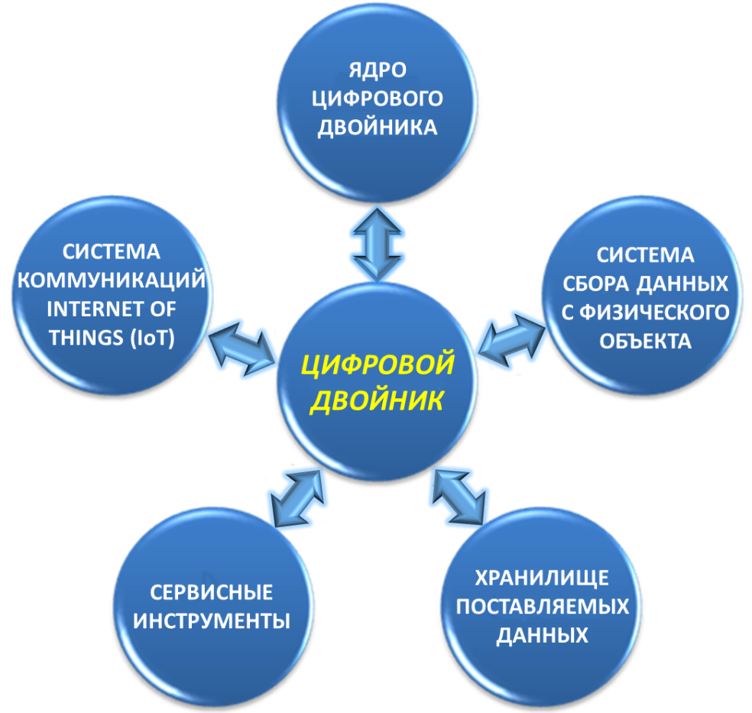
ПЯТЬ КОМПОНЕНТОВ ПРОГРАММНОГО ОБЕСПЕЧЕНИЯ, НЕОБХОДИМЫХ ДЛЯ СОЗДАНИЯ ЦИФРОВОГО ДВОЙНИКА

Slide 19
ОТСУТСТВИЕ В РФ КОМПАНИЙ-ПОСТАВЩИКОВ ПЯТИ КАТЕГОРИЙ ПО ДЛЯ ПОСТРОЕНИЯ ЦД
На российском рынке пока нет широкого спектра компаний-поставщиков, чтобы рассмотреть пять категорий ПО для построения ЦД, хотя в России существует хорошая математическая школа, большинство научных институтов и вузов создавали и продолжают разрабатывать математические и компьютерные модели изучаемых процессов и создают программные продукты в данной области, но, по большей части, для внутреннего потребления.
Энергетика является одной из областей, где ЦД-технология весьма востребована. Разрабатываются цифровые двойники в нефтегазовой отрасли, в ядерной энергетике; в электроэнергетике декларируются преимущественно зарубежные разработки: компаний General Electric, Siemens, SAP, Национальной лаборатории энергетических технологий (NETL, National Energy Technology Laboratory, USA), хотя имеются и отдельные отечественные решения, не претендующие на уровень комплексных.

Slide 20
ЦИФРОВОЙ ДВОЙНИК КАК ИНТЕГРАЦИЯ ТЕХНОЛОГИЙ
Цифровой двойник отличается от традиционной системы автоматизированного проектирования (САПР) и не служит просто еще одним решением с поддержкой датчиков Интернета вещей (IoT).
ЦД представляет особый интерес как технология, которая находится на стыке цифровой и физической реальности и при этом развивается на фоне конвергенции целого ряда новых перспективных технологий, таких как аддитивные технологии, искусственный интеллект (ИИ), интернет вещей и т.д.
«Цифровой двойник сам по себе не является технологией. Это слияние многих новейших цифровых технологий, которые помогают достигать бизнес-результатов и приносить пользу различным отраслям».

Slide 21
ОНТОЛОГИЧЕСКИЙ ПОДХОД
К ПОСТРОЕНИЮ ЦД

Slide 22
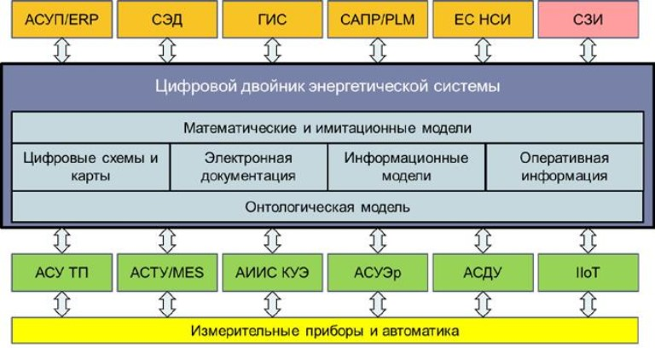
АРХИТЕКТУРА ЦИФРОВОГО ДВОЙНИКА ЭНЕРГЕТИЧЕСКОЙ СИСТЕМЫ (ИПУ РАН, д.т.н. С.П. Ковалев )

Slide 23
ШЕСТЬ СЛОЕВ (ИНФОРМАЦИОННЫХ КОМПОНЕНТОВ) ЦИФРОВОГО ДВОЙНИКА ЭНЕРГОСИСТЕМЫ
Онтологическая модель.
Цифровые схемы и карты.
Электронная документация .
Информационные модели.
Оперативная информация.
Математические и имитационные модели
В ходе функционирования энергосистемы слои интенсивно взаимодействуют друг с другом, в т.ч. в режиме циклов с обратной связью: в число вариантов использования каждого слоя входит представление данных другим слоям, ссылочная привязка данных других слоев, верификация данных, а также генерация структуры слоев.

Slide 24
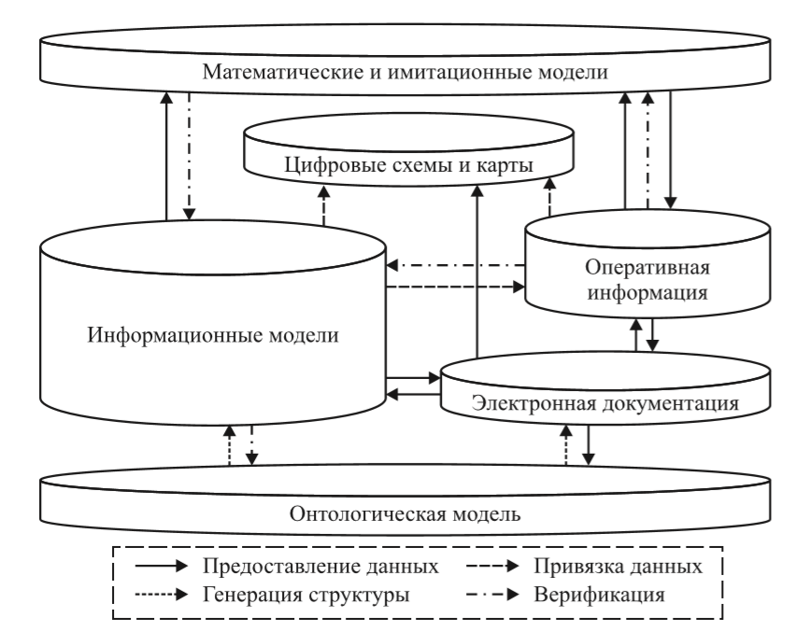
ВЗАИМОДЕЙСТВИЕ СЛОЕВ ЦИФРОВОГО ДВОЙНИКА

Slide 25
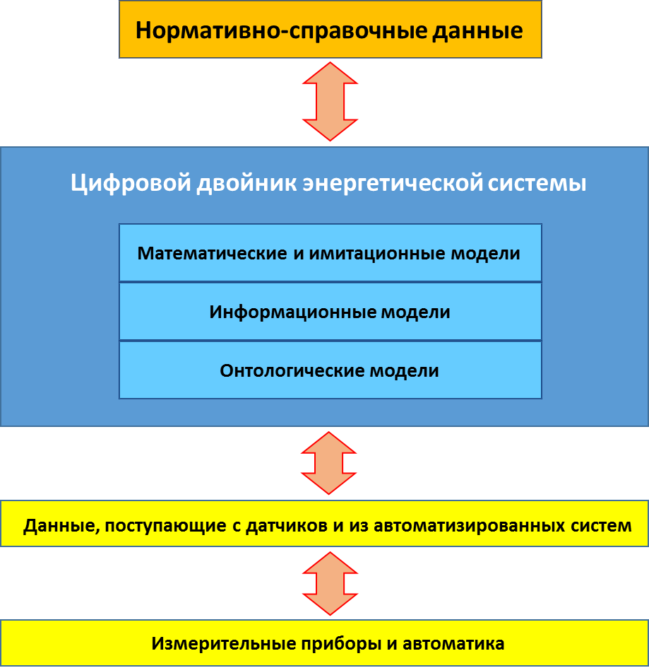
ОБОБЩЕННАЯ АРХИТЕКТУРА ЦИФРОВОГО ДВОЙНИКА ЭНЕРГЕТИЧЕСКОЙ СИСТЕМЫ (ИСЭМ СО РАН)

Slide 26
СХЕМА ЦИФРОВЫХ ДВОЙНИКОВ НА ОСНОВЕ ОНТОЛОГИЧЕСКОЙ МОДЕЛИ
Для нас важно, что слой математических моделей цифрового двойника «собирается» над онтологической моделью. Предлагается на основе онтологических, информационных и математических (физико-технических) моделей отраслевых систем энергетики разрабатывать цифровых двойников этих систем.
После решения вопросов обеспечения этих моделей данными, вопросов информационного взаимодействия с потоками данных и проведения вычислительных экспериментов на цифровых двойниках они могут быть рекомендованы для практического использования при управлении соответствующими энергетическими системами.

Slide 27
СТРУКТУРА ОНТОЛОГИЧЕСКИХ МОДЕЛЕЙ ДЛЯ ПОСТРОЕНИЯ ЦИФРОВЫХ ДВОЙНИКОВ В ЭНЕРГЕТИКЕ
В структуре онтологических моделей для построения цифровых двойников в энергетике предлагается рассматривать уровни:
Онтология верхнего уровня (метаонтология) – базовые концепты относящиеся к исследованиям, моделированию и функционированию объектов (след. слайд). Такие понятия не связаны с конкретной предметной областью.
Онтология предметной области – описывает базовые понятия предметной области с точки зрения их формулирования, согласования, группировки и классификации (через один слайд).
Прикладные онтологии – используются для описания концептуальной модели задачи, приложения, программного комплекса и других компонентов моделируемой системы. В качестве примера представлена онтология программного комплекса (ПК) (через 2 сл.).
При построении цифровых теней в первую очередь будут востребованы онтологии предметных областей.

Slide 28
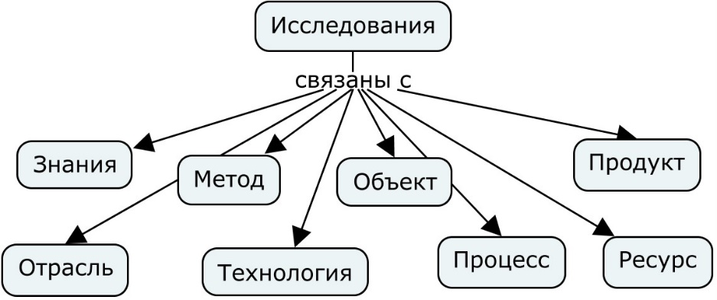
МЕТАОНТОЛОГИЯ ИССЛЕДОВАНИЙ

Slide 29
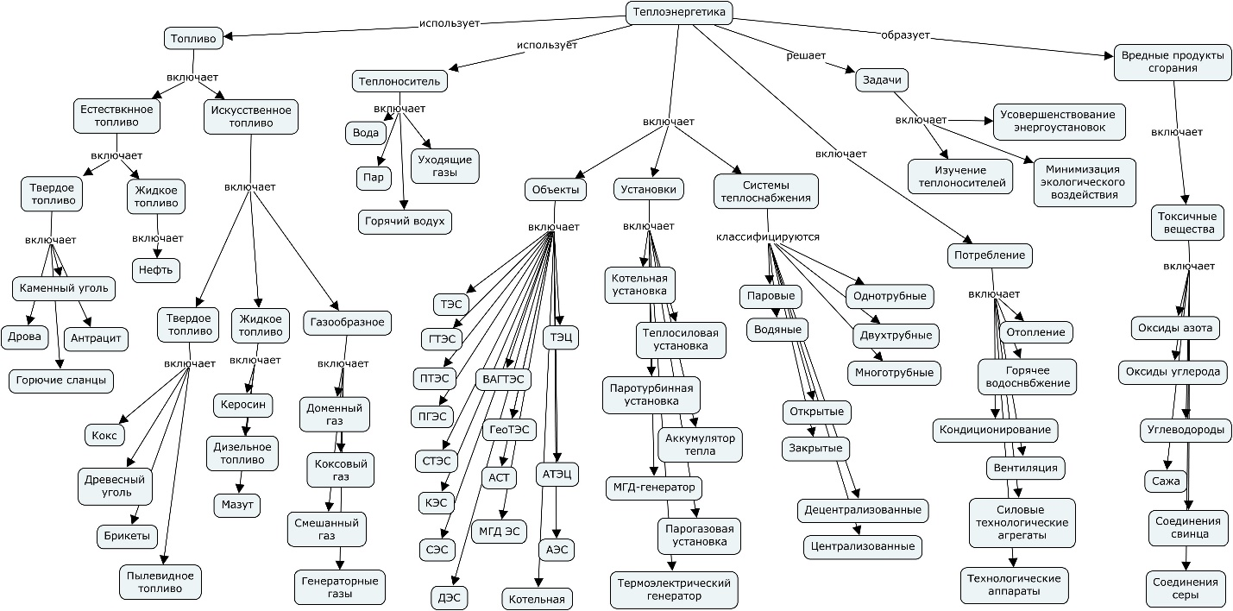
ОНТОЛОГИЯ ПРЕДМЕТНОЙ ОБЛАСТИ (ТЕПЛОЭНЕРГЕТИКИ)

Slide 30
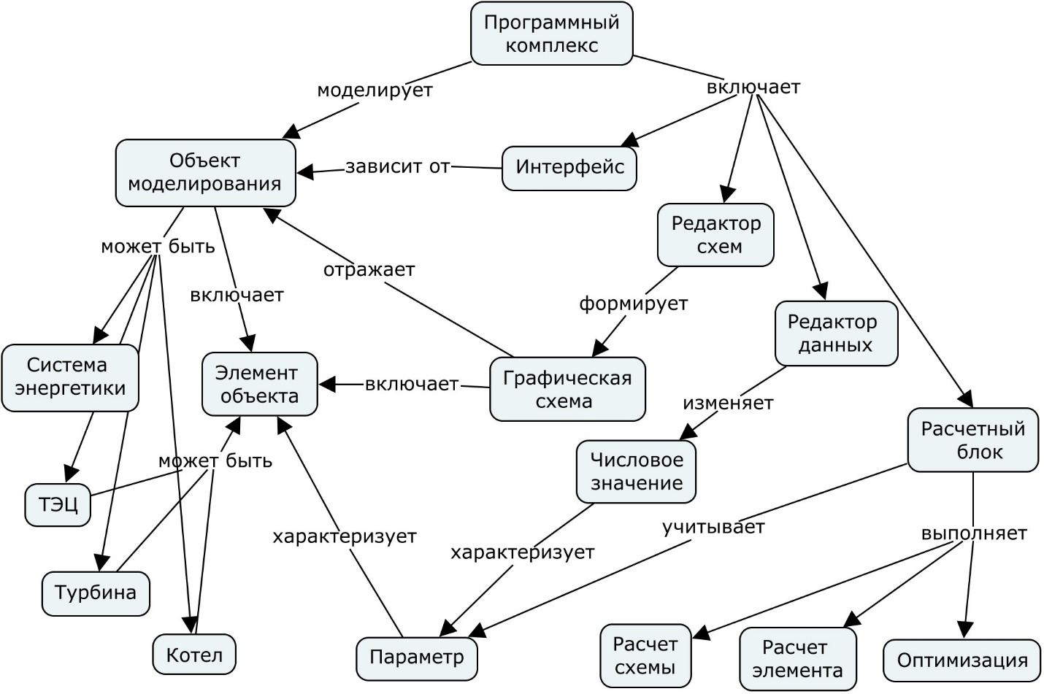
ОНТОЛОГИЯ ПРОГРАММНОГО КОМПЛЕКСА

Slide 31
РАЗРАБОТКА ЦИФРОВЫХ ДВОЙНИКОВ
В ЭНЕРГЕТИКЕ С ИСПОЛЬЗОВАНИЕМ
НАУЧНОГО ИНСТРУМЕНТАРИЯ

Slide 32
ИСПОЛЬЗОВАНИЕ ИМЕЮЩЕГОСЯ НАУЧНОГО ИНТСРУМЕНТАРИЯ
В исследованиях, выполняемых в ИСЭМ СО РАН, решаются задачи анализа, проектирования, прогнозирования объектов и систем энергетики и широко используется математическое и имитационное моделирование топливно-энергетического комплекса в целом, отдельных систем энергетики, энергетических объектов и их элементов.
В частности, разрабатываются программные комплексы для решения задач проектирования систем и объектов энергетики. При этом программное обеспечение создается на основе моделей, а знания о структуре систем, прикладных задачах и математических моделях представляются в виде онтологий для повторного использования .
Целесообразно использовать при построении цифровых двойников имеющийся научный инструментарий, учитывая, что в ряде организаций, в частности, в Институте систем энергетики им. Л.А. Мелентьева СО РАН созданы и продолжают разрабатываться математические и компьютерные модели энергетических объектов и систем и реализующие их программные продукты, которые пока преимущественно используются для внутреннего потребления в данной области. Использование этих наработок позволит сократить сроки разработки цифровых двойников и повысить их качество .

Slide 33
БАЗОВЫЙ ПРОЕКТ ИСЭМ СО РАН (2021- 2025 гг.)
На 2021- 2025 г. отделом систем искусственного интеллекта в энергетике заявлен проект «Методология построения ИТ-инфраструктуры для разработки интеллектуальных систем управления развитием и функционированием систем энергетики»
Цель исследования: Разработка методологии построения ИТ-инфраструктуры для проведения системных исследований энергетики с использованием цифровых двойников и цифровых образов, с последующим переходом к созданию интеллектуальных систем управления развитием и функционированием систем энергетики. Под системами энергетики понимаются отраслевые энергетические системы и топливно-энергетический комплекс в целом.

Slide 34
ИТ-ИНФРАСТРУКТУРА СИСТЕМНЫХ ИССЛЕДОВАНИЙ В ЭНЕРГЕТИКЕ

Slide 35
УРОВНИ (ЭТАПЫ) ИССЛЕДОВАНИЙ И ПОДДЕРЖИВАЮЩИЕ ИХ ИНСТРУМЕНТАЛЬНЫЕ СРЕДСТВА
Основой ИТ-инфраструктуры для проведения системных исследований в энергетике с использованием цифровых двойников и цифровых образов может стать модифицированная архитектура многоагентной интеллектуальной среды, предложенная авторами ранее.
Для ее построения были выделены следующие уровни (этапы) исследований и поддерживающие их инструментальные средства

Slide 36
УРОВНИ (ЭТАПЫ) ИССЛЕДОВАНИЙ И ПОДДЕРЖИВАЮЩИЕ ИХ ИНСТРУМЕНТАЛЬНЫЕ СРЕДСТВА

Slide 37
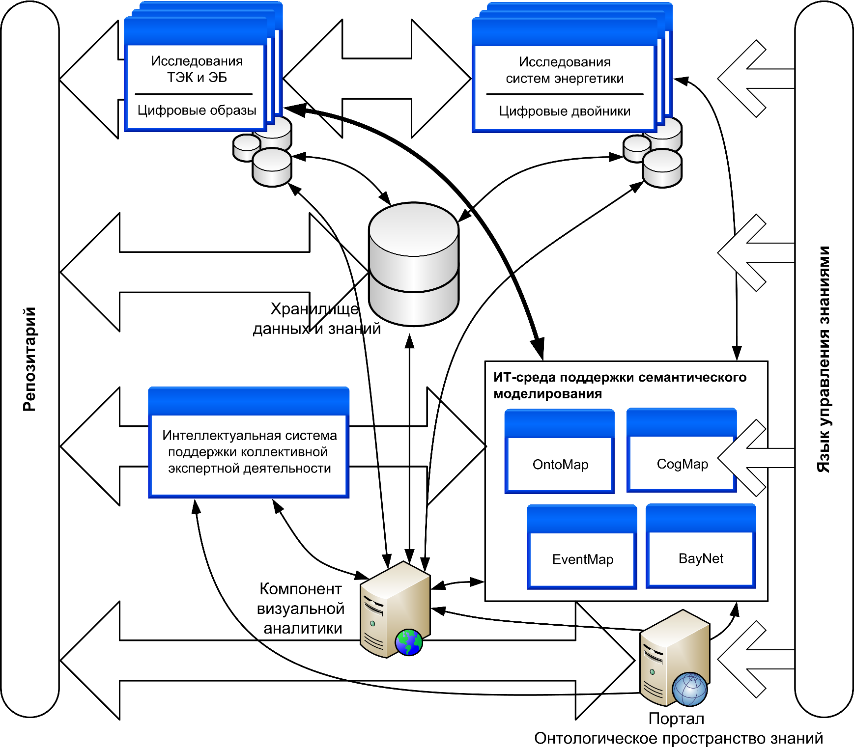
МОДИФИЦИРОВАННАЯ АРХИТЕКТУРА МНОГОАГЕНТНОЙ ИНТЕЛЛЕКТУАЛЬНОЙ СРЕДЫ С ИСПОЛЬЗОВАНИЕМ ЦИФРОВЫХ ДВОЙНИКОВ И ЦИФРОВЫХ ОБРАЗОВ

Slide 38
ЭТАПЫ ПОСТРОЕНИЯ ЦИФРОВЫХ ДВОЙНИКОВ С ИСПОЛЬЗОВАНИЕМ НАУЧНОГО ИНСТРУМЕНТАРИЯ
Анализ существующих математических моделей и реализующих их компьютерных программ (программных комплексов).
Онтологический инжиниринг предметной области (соответствующей энергосистемы) и построение онтологической модели.
Определение исходных данных или потоков данных (состав, источники получения, возможность получения оперативных данных, базы данных и др.) и их взаимодействия с математическими моделями.
Модификация, при необходимости, математических моделей и реинжиниринг программ и программных комплексов (если они перешли в категорию унаследованного программного обеспечения).
Разработка, на основе прошедших реинжиниринг цифровых программ, web-приложений и web – сервисов для реализации цифровых двойников.
Реализация цифровых двойников СЭ – прототипов

Slide 39
ДВЕ СТАДИИ ПРОЕКТА
При разработке интеллектуальных систем управления развитием и функционированием систем энергетики на основе цифровых двойников и цифровых образов выделяются две стадии проекта:
разработка научных прототипов цифровых двойников с использованием научного инструментария исследований в энергетике с отладкой информационного взаимодействия в рамках ИТ-инфраструктуры системных исследований в энергетике;
апробация прототипов ЦД и отладка информационных взаимодействий с реальными информационными потоками для решения конкретных задач; разработка технологии перехода от научно-исследовательских прототипов ЦД к их применению на практике (созданию прототипов интеллектуальных систем управления развитием и функционированием систем энергетики).

Slide 40
КОНКРЕТНЫЕ РЕАЛИЗАЦИИ
Разработка цифрового двойника энергорайона на примере распределительной энергетической сети Академгородка гор. Иркутска
Разработка цифрового двойника солнечной электростанции с использованием солнечной панели ИСЭМ СО РАН

Slide 41
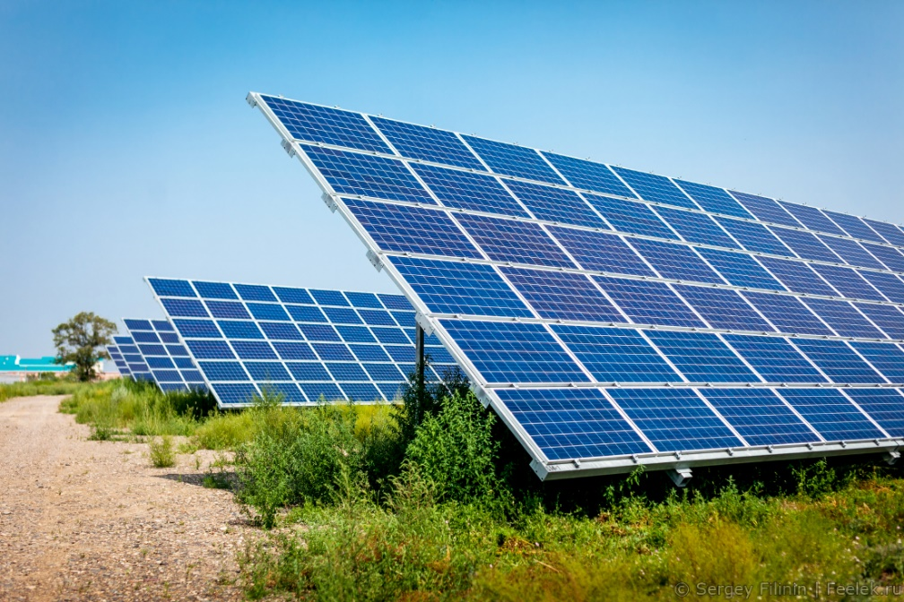
СОЛНЕЧНАЯ ЭЛЕКТРОСТАНЦИЯ

Slide 42
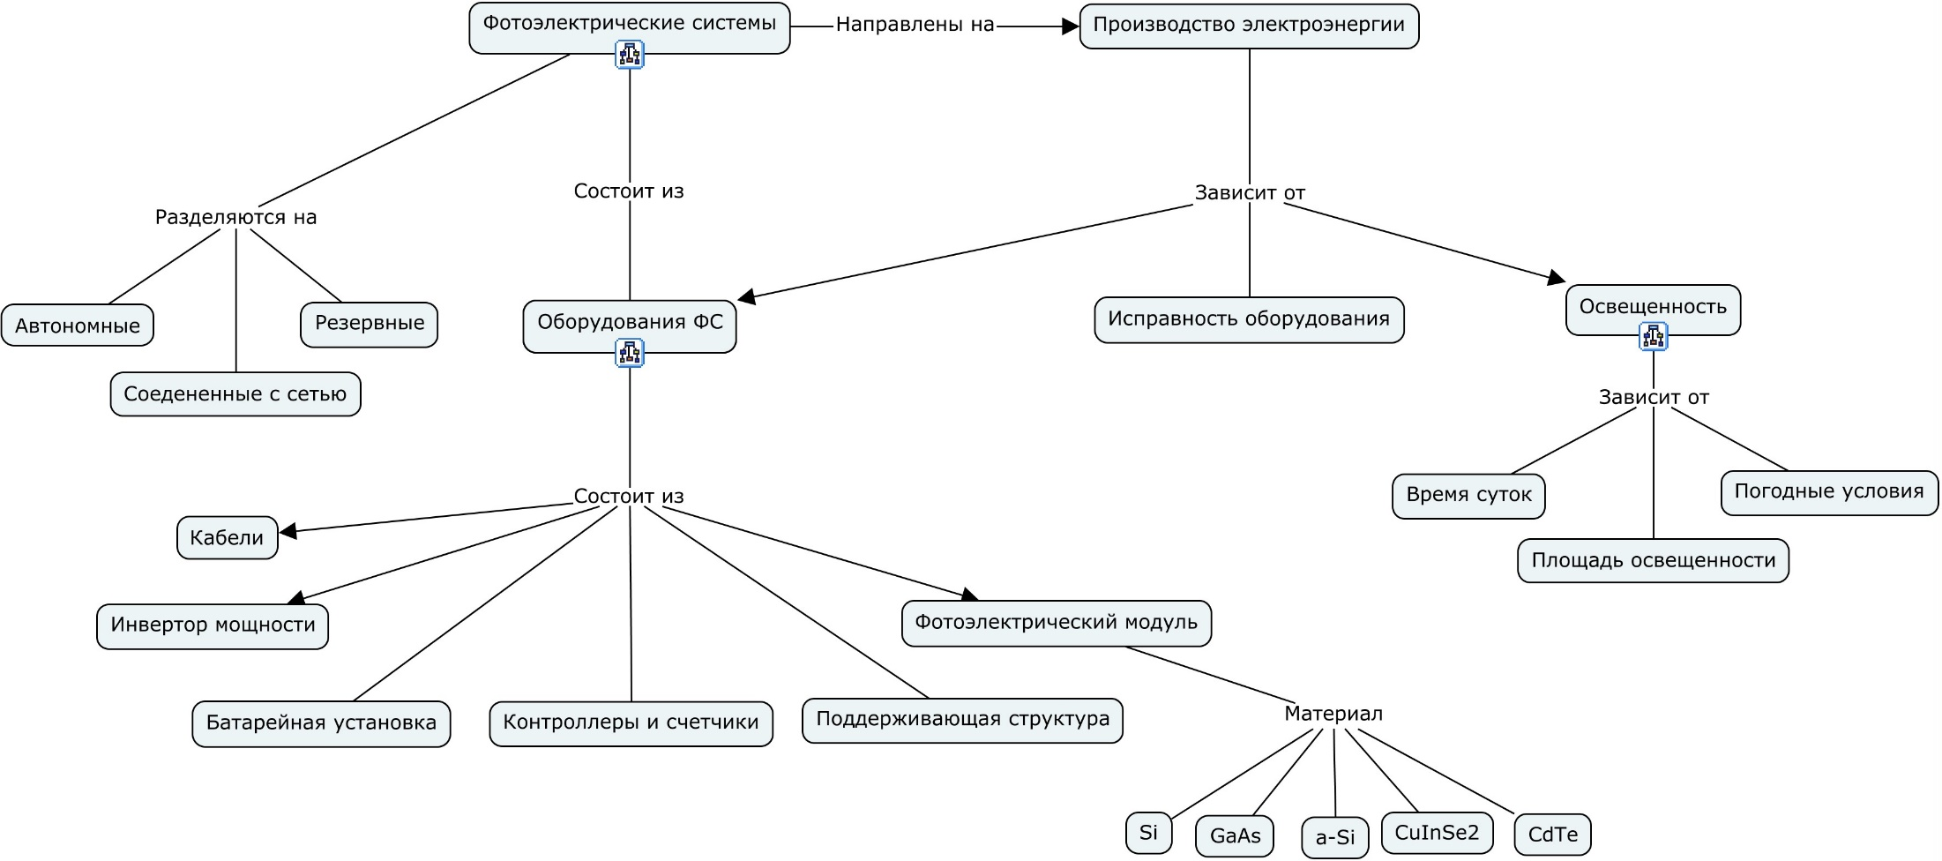
ОНТОЛОГИЯ СОЛНЕЧНОЙ ЭЛЕКТРОСТАНЦИИ

Slide 43
ЦИФРОВЫЕ ДВОЙНИКИ В НЕФТЕГАЗОВОЙ ОТРАСЛИ
Считают, что нефтегазовая промышленность России является драйвером развития рынка цифровых двойников. В нефтегазовой отрасли реализованы не только ЦД отдельных элементов оборудования, но также разрабатываются двойники сложных комплексных систем («ЦД месторождения», «ЦД морской нефтедобывающей платформы», «ЦД нефтеперерабатывающего завода»). Почти все крупнейшие российские нефтяные компании за последние несколько лет объявили об использовании технологии ЦД, а многие даже обозначили данное направление в качестве приоритетного направления развития.
Компания «Лукойл» выделила четыре основных направления: «цифровые двойники», «цифровой персонал», «роботизация рутинных процессов» и «цифровая экосистема». «Цифровой двойник», предполагает развитие технологии «интеллектуального месторождения», включая геологоразведку и добычу, а концепция «цифровой завод» инкапсулирует переработку и сбыт.
В стратегии компании «Роснефть» («Роснефть-2022») было заявлено шесть основных направлений: «цифровое месторождение», «цифровой завод», «цифровая цепочка поставок», «цифровой трейдинг», «цифровая АЗС» и «цифровой рабочий».

Slide 44
ЦИФРОВЫЕ ДВОЙНИКИ В НЕФТЕГАЗОВОЙ ОТРАСЛИ
«Роснефть» начала в 2018 году проект по созданию «цифрового месторождения» в Башкирии. В этом проекте была реализована подробная цифровая копия реального месторождения (Илишевское месторождение), где каждый физический объект представлен своим цифровым двойником, передающим информацию о своем состоянии. С помощью 3D-платформы специалисты в режиме реального времени отслеживают все ключевые показатели – добычу и транспортировку, действия сотрудников, перемещения транспорта. Для получения информации с дистанционно ненаблюдаемых объектов привлекаются беспилотники, которые регулярно облетают территорию месторождения.
В «Газпромнефть» технологии ЦД используются не только на этапе добычи нефти, но и на этапах ее переработки. Например, на Московском НПЗ компания запустила проект по созданию цифрового двойника установки гидроочистки бензина каталитического крекинга, а на Омском нефтеперерабатывающем заводе – установки первичной переработки нефти
Цифровой двойник позволил компании ADNOC, одному из ключевых операторов нефтегазовой промышленности на ближнем Востоке, объединить на единый диспетчерский пункт 20 нефтеперерабатывающих и нефтедобывающих предприятий разбросанных по всему Ближнему Востоку. ЦД интегрировал в себе производственные активы и обеспечил унификацию и приведение к единому стандарту все организационные и технологические процессы.

Slide 45
ЦИФРОВЫЕ ДВОЙНИКИ В ЭЛЕКТРОЭНЕРГЕТИКЕ
В России одним из лидеров по реализации цифровых программ является компания «Росатом», которая разработала и протестировала платформу программно-технологического комплекса «Виртуально-цифровая АЭС», что представляется важным шагом на пути к созданию полноценных ЦД энергоблоков АЭС.
Компанией «КРОК Инкорпорейтед» был предложен ЦД для моделирования и оптимизации режимов работы одной из крупнейших московских ТЭЦ «Мосэнерго». Заложенные в него модели позволяют рассчитывать оптимальный режим почасовой загрузки ТЭЦ для работы на рынке на сутки вперёд с учётом прогноза погоды и энергопотребления по теплу в рамках параметров, заданных Системным оператором и решать другие задачи.
Компания General Electric (GE) разработала цифровой двойник, который служит основой цифровой электростанции Digital Power Plant. ЦД станции состоит из совокупности моделей и базируется на ряде цифровых двойников подсистем (ЦД жизненного цикла, ЦД аномалий, тепловой ЦД (определяет тепловую эффективность, мощность тепловой установки и прогноз выбросов, а также осуществляет моделирование всех параметров, которые могут повлиять на эти результаты).
GE Renewable создала ЦД, который позволяет операторам ветропарков собирать, визуализировать и анализировать данные об объектах станции и управлять ими в зависимости от климатических факторов.

Slide 46
ЦИФРОВЫЕ ДВОЙНИКИ В ЭЛЕКТРОЭНЕРГЕТИКЕ
Компания SAP, внедряет решения для оптимизации работы ветрогенераторов с помощью ЦД, неисправности обнаруживаются на более ранней стадии, что позволяет корректировать режимы работы обслуживания устройств.
Национальная лаборатория энергетических технологий (NETL, National Energy Technology Laboratory) Министерства энергетики США и ее партнеры совместно с Центром обучения и исследований в области расширенного моделирования виртуальной энергии (AVESTAR) Университета Западной Вирджинии разработали цифровой двойник, который имитирует электростанцию, использующую парогазовую установку с внутрицикловой газификацией угля. Проект направлен на оптимизацию проектирования сенсорной сети (расчет оптимального размещения, количества и типа датчиков), управление процессами и операционные стратегии для повышения производительности, гибкости и мониторинга состояния электростанции.
ЦД «ATOM», разработанный компанией Siemens, представляет модель, которая использует данные о клиентах, цепи поставок, производстве энергии, техническом обслуживании, и направлена на повышение эффективности управления активами.
Компания «Продуктивные технологические системы» (ООО ПТС) информировала о внедрении ЦД на базе программного обеспечения Creo и Windchill на Уральском турбинном заводе (УТЗ), входящем в холдинг «РОТЕК».

Slide 47
РОССИЙСКИЕ ПОСТАВЩИКИ НА РЫНКЕ ЦД ДЛЯ ЭНЕРГЕТИКИ
Среди Российских поставщиков в области ЦД для энергетики выделяют АО «Национальное Бюро Информатизации» – разработчик платформы «EMAS», создает решения класса ЦД (цифровые модели электростанций). «EMAS» – это комплексное решение автоматизации планирования и мониторинга режимов работы ТЭС для повышения маржинальной прибыли от производства и сбыта тепловой и электрической энергии, позволяет решать не только технологическую задачу оптимального распределения нагрузки, но и экономические задачи, включая поиск оптимальных режимов работы ТЭС по маржинальной прибыли, по оптимизации расхода топлива.
На рынке цифровых двойников, исходя из инвестиционных оценок технического перевооружения и ремонта оборудования, можно отметить ПАО «Мосэнерго», ПАО «ТГК-1», ПАО «Татнефть», ПАО «Лукойл», ПАО «РусГидро», ПАО «Квадра», ПАО «Т-Плюс», ООО «Ново-Салаватская ТЭЦ», ООО «ВО «Технопромэкспорт».
По прогнозам Gartner, к 2021 году половина крупных компаний будет использовать цифровые двойники, это будет способствовать росту их эффективности на 10 и более процентов. Внедрение цифрового двойника в одной из крупнейших генерирующих компаний РФ позволило снизить ущерб от простоя энергоблоков более чем в 5,5 раз, а количество инцидентов на блоках парогазовых установок более чем в 2,9 раз.

Slide 48
ЗАКЛЮЧЕНИЕ
Цифровой двойник является эффективным инструментом визуализации, мониторинга и управления энергетическими объектами/системами на всех этапах их жизненного цикла. Это эволюционирующая обучаемая технология, отражающая все изменения, происходящие с физическим объектом/системой, которые отслеживаются через оперативно передаваемые данные с датчиков, информацию от персонала и других источников.
Расширение сферы применения ЦД будет связано с развитием математических моделей, отражающих трансформацию технологических процессов, а также организационные и экономические преобразования.
Значительную роль в появлении новых возможностей ЦД будет играть наличие развитых высокопроизводительных вычислительных ресурсов, появление Интернета вещей, сетей 5G и выше, облачных вычислений.
Новые возможности искусственного интеллекта приведут к созданию «умных» ЦД, а процесс их объединения на разных иерархических уровнях будет способствовать формированию единого цифрового двойника, что расширит круг решаемых задач и предоставляемых услуг.
Все это сделает их одним из ведущих трендов будущего технологического развития.

Slide 49
ВЫВОДЫ
Цифровые двойники сейчас рассматриваются практически как синоним цифровизации энергетики. Уже имеется ряд успешных реализаций ЦД.
Пока нет однозначного понимания терминологии, структуры, состава цифровых двойников.
Определены пять компонентов программного обеспечения, необходимых для создания цифрового двойника, но на российском рынке пока нет широкого спектра компаний-поставщиков
Представляется, что свой вклад в заполнение этой ниши могут и должны внести научные организации и института
Необходимо более тесное сотрудничество научных организаций и энергетических компаний в этой области

Slide 50
ЛИТЕРАТУРА
Прохоров А., Лысачев М. Научный редактор профессор Боровков А. Цифровой двойник. Анализ, тренды, мировой опыт. Издание первое, исправленное и дополненное. – М.: ООО «АльянсПринт», 2020. – 401 стр., ил.
Массель Л.В., Массель А.Г., Копайгородский А.Н. Эволюция технологий исследований энергетики и применения их результатов: от математических моделей и компьютерных программ к цифровым двойникам и цифровым образам // Информационные и математические технологии в науке и управлении. 2019. № 4 (16). С. 5-19. DOI: 10.25729/2413-0133-2019-4-01 (РИНЦ)
Массель Л.В., Ворожцова Т.Н. Онтологический подход к построению цифровых двойников объектов и систем энергетики // Онтология проектирования, 2020. Т.10, №3 (37). С. 327-337. WoS / RSCI. DOI: 10.18287/2223-9537-2020-10-3-327-337.
Massel L., Massel A. Development Of Digital Twins And Digital Shadows of Energy Objects and Systems Using Scientific Tools for Energy Research // ENERGY-21 – Sustainable Development & Smart Management: proceedings. E3S Web of Conferences, 2020. Volume 209 (Scopus). DOI: https://doi.org/10.1051/e3sconf/202020902019
Воропай Н.И., Массель Л.В., Колосок И.Н., Массель А.Г. ИТ-инфраструктура для построения интеллектуальных систем управления развитием и функционированием систем энергетики на основе цифровых двойников и цифровых образов. Известия РАН. Энергетика. №1. 2021. С. 3-13.
DOI: 10.31857 / S0002331021010180

